Slide 1
어푸어푸
Data Base term project
2015104153 김대철
2015104176 박진형
2015104178 배상현
2015104199 이수인

Slide 2
Contents
1.
2.
Design Context
Result & Analysis
설계 내용
결과 및 분석
3.
Conclusion and Applications
4.
Q & A
질문
결론 및 활용분야

Slide 3
설계 내용

Slide 4
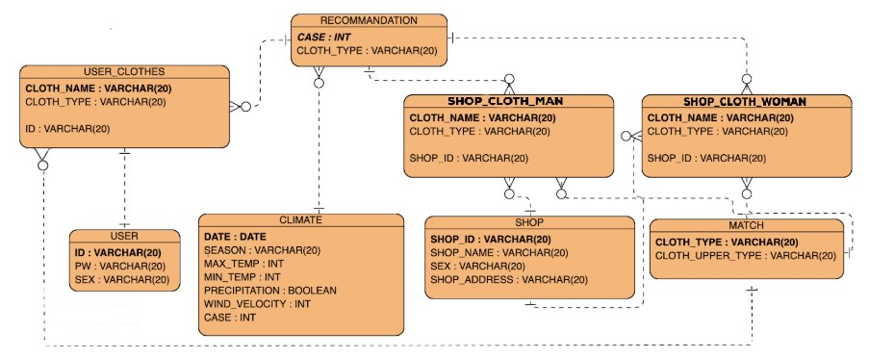
설계 내용
논리적 DB 구조

Slide 5
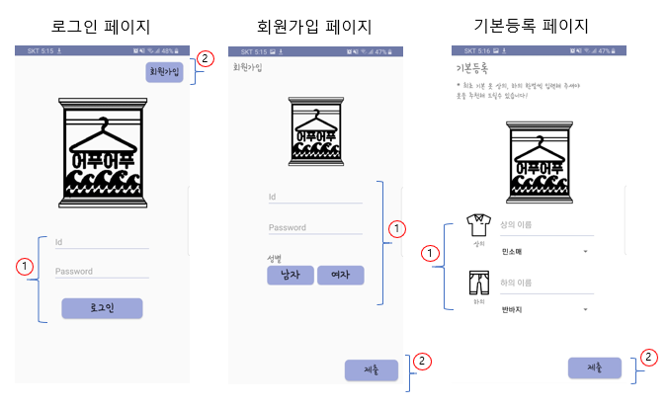
설계 내용
인터페이스 설계
로그인 및 회원가입

Slide 6
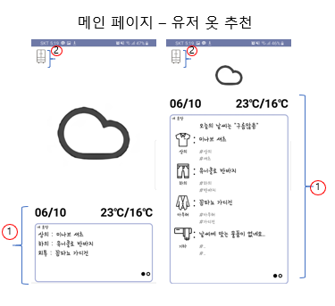
설계 내용
인터페이스 설계
메인 페이지 – 유저 옷 추천

Slide 7
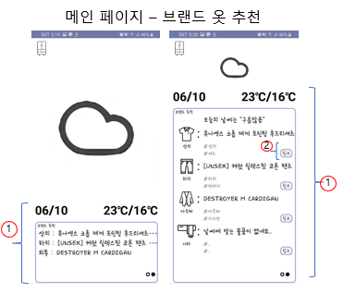
설계 내용
인터페이스 설계
메인 페이지 – 브랜드 옷 추천

Slide 8
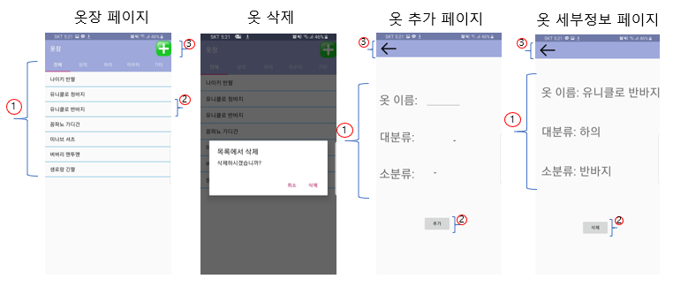
설계 내용
인터페이스 설계
메인 페이지 – 옷장

Slide 9
결과 및 분석

Slide 10
결과 및 분석
Evaluation
SELF
전체적인 기능이 잘 구현되었는가?
테이블에 올바른 값이 들어갔는가?
사용이 편리한 UI가 사용 되었는가?

Slide 11
결론 및 활용 분야

Slide 12
결론 및 활용분야
Issue 1
프로젝트 개발 전에 대이터 베이스의 정확한 설계와 기획이 매우 중요했다. 외래키와 기본키, 제약조건 등 테이블을 설계할 때 기본적으로 필요한 개념이 올바르게 확립되지 않았다면 실제로 구현하는 과정에서 수 많은 문제점이 나타났을 것이다.
Issue 2
설계 후 구현 과정에서도 지속적으로 요구사항의 변경이 발생한다.
처음 설계한 테이블, 애트리뷰트들은 절대로 최종 버전과 같지 않다.

Slide 13
보완점
안정적인 UX 설계를 통한 클라이언트 구축
사진 등의 추가정보를 활용한 효율적인 UI 구현
서버를 이용해 실시간으로 정보 정제
사용자의 취향이나 경향 등을 추가한
맞춤형 알고리즘 설계

Slide 14
QnA

